Slide 1
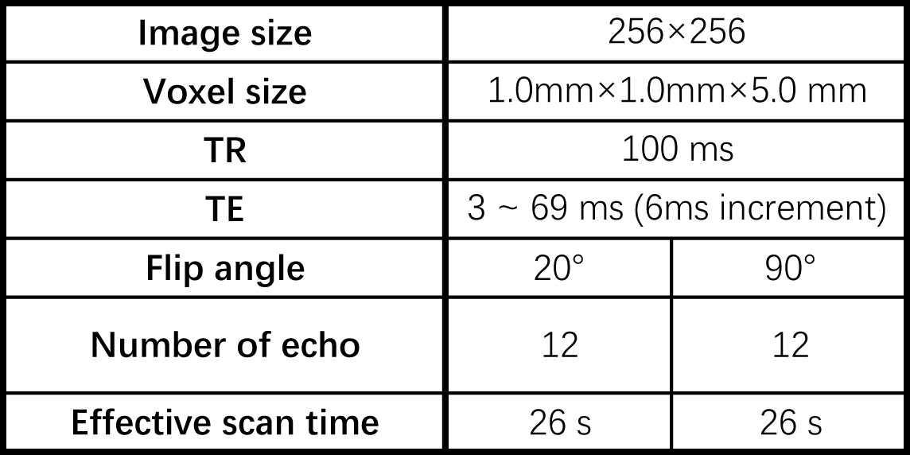
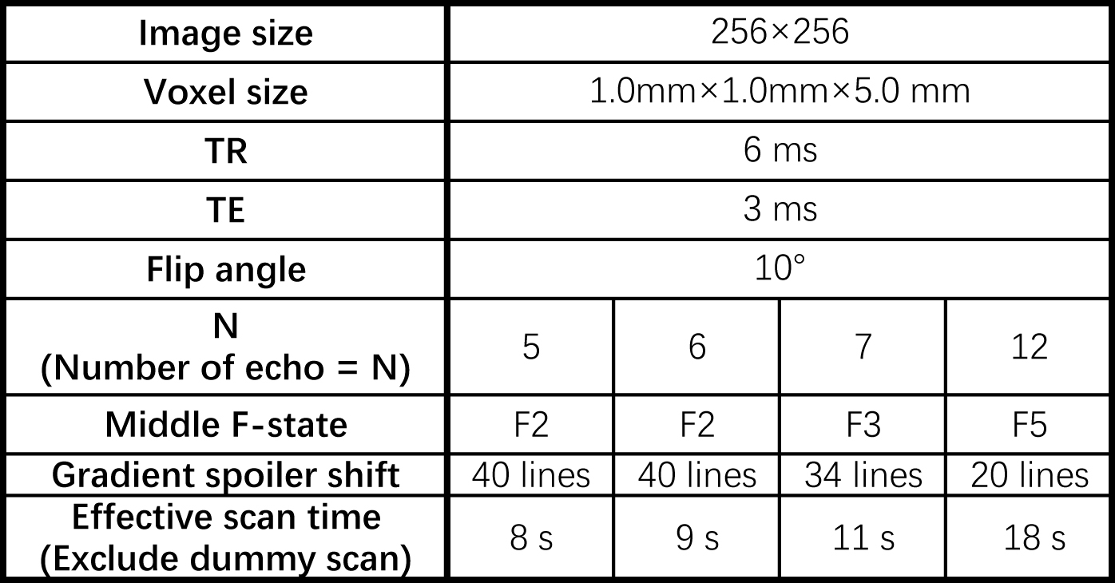
(a) Multi-echo GRE parameters
(b) ka-SPGR parameters

